Slide 1
レムナントが しるべき レビき

Slide 2
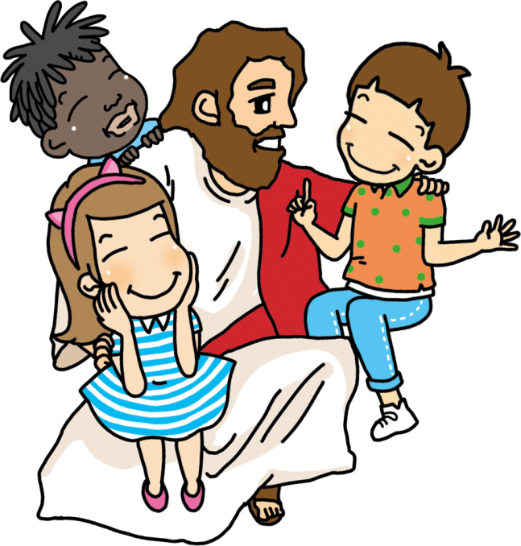
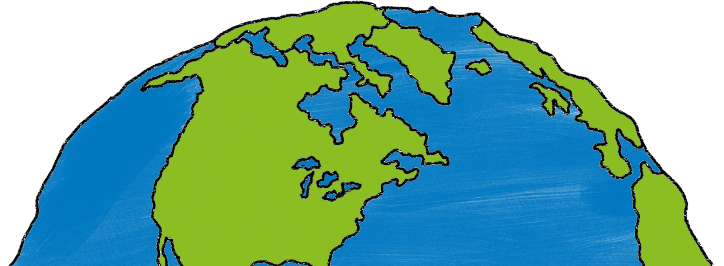
5
キリストは きゅうやくの
すべての ひを かいふくされました
か

Slide 3
レビ 25:8
あなたは、あんそくの としを ななたび、
つまり、ななねんの ななばいを
かぞえる。あんそくの としの ななたびは
よんじゅうきゅうねんである。

Slide 4
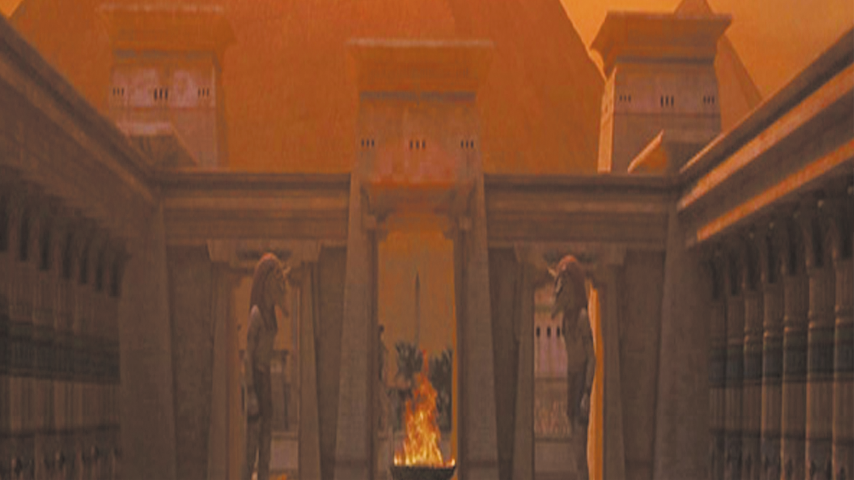
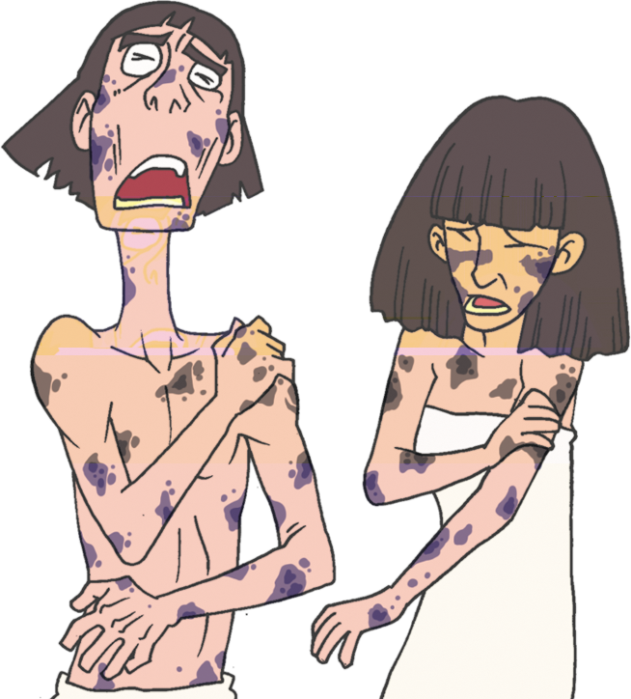
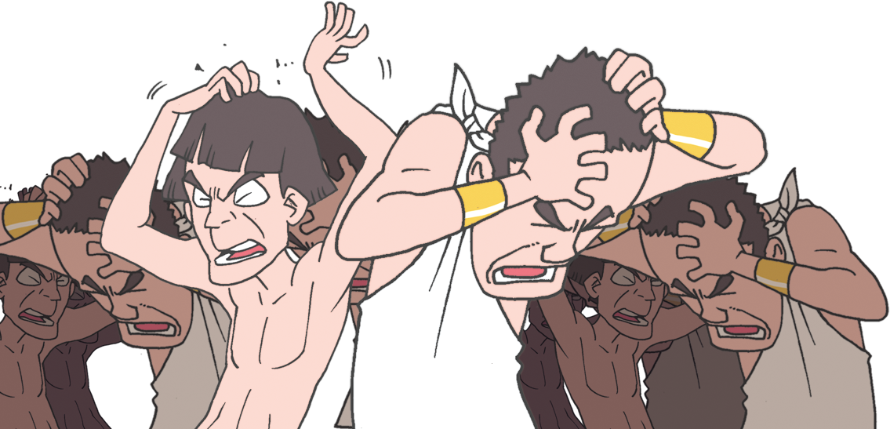
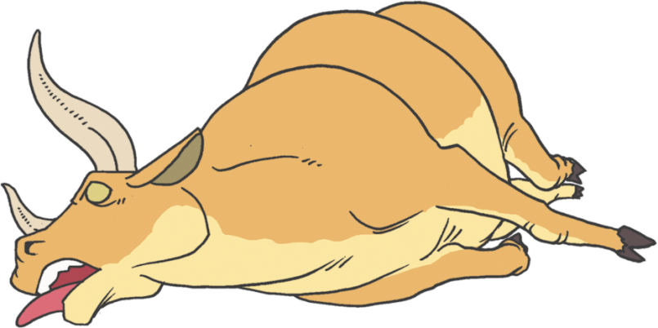
Notes:
だれを通しておきたこと？

Slide 5
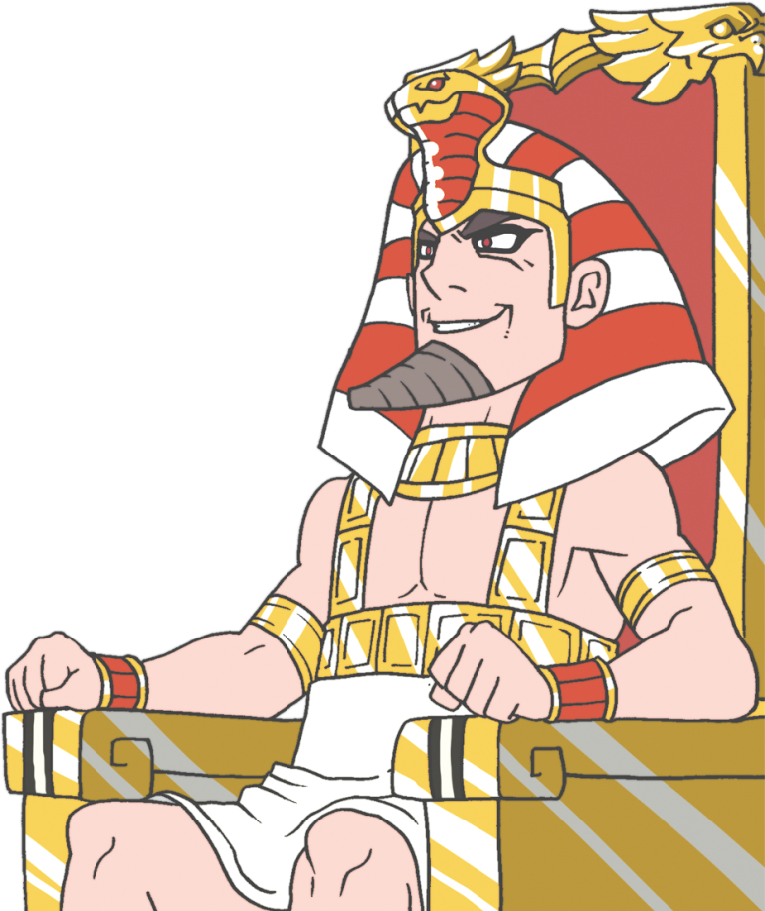
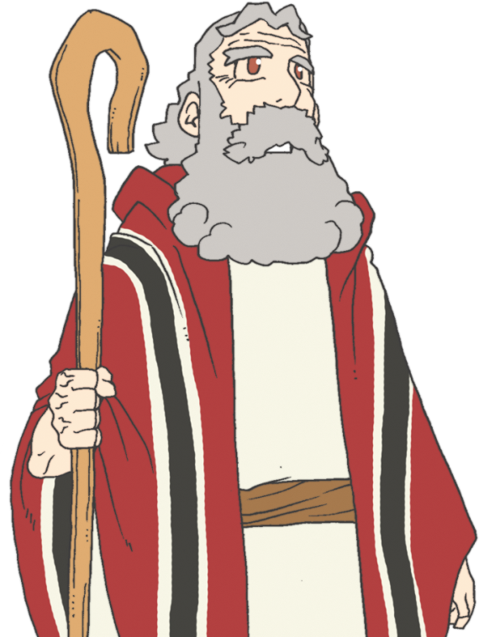

Slide 6
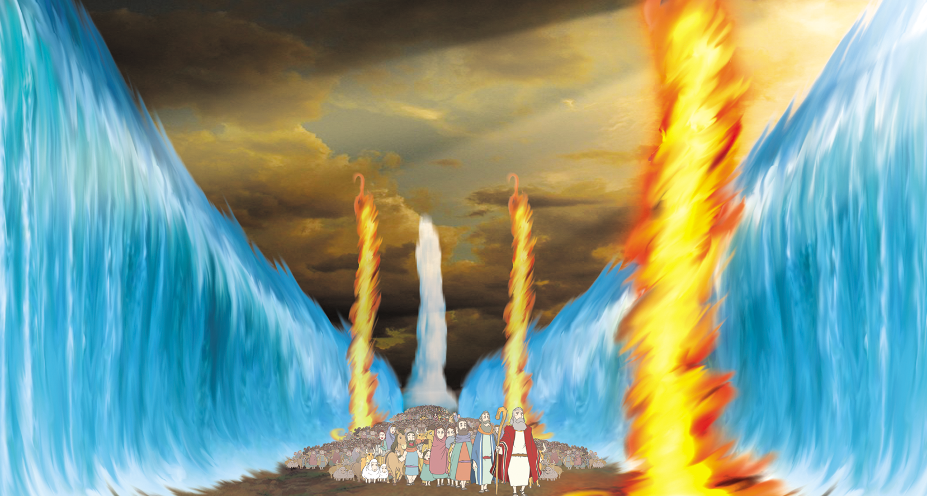
Notes:
なぜモーセを通して,聖書の最高の奇跡の事件が?

Slide 7
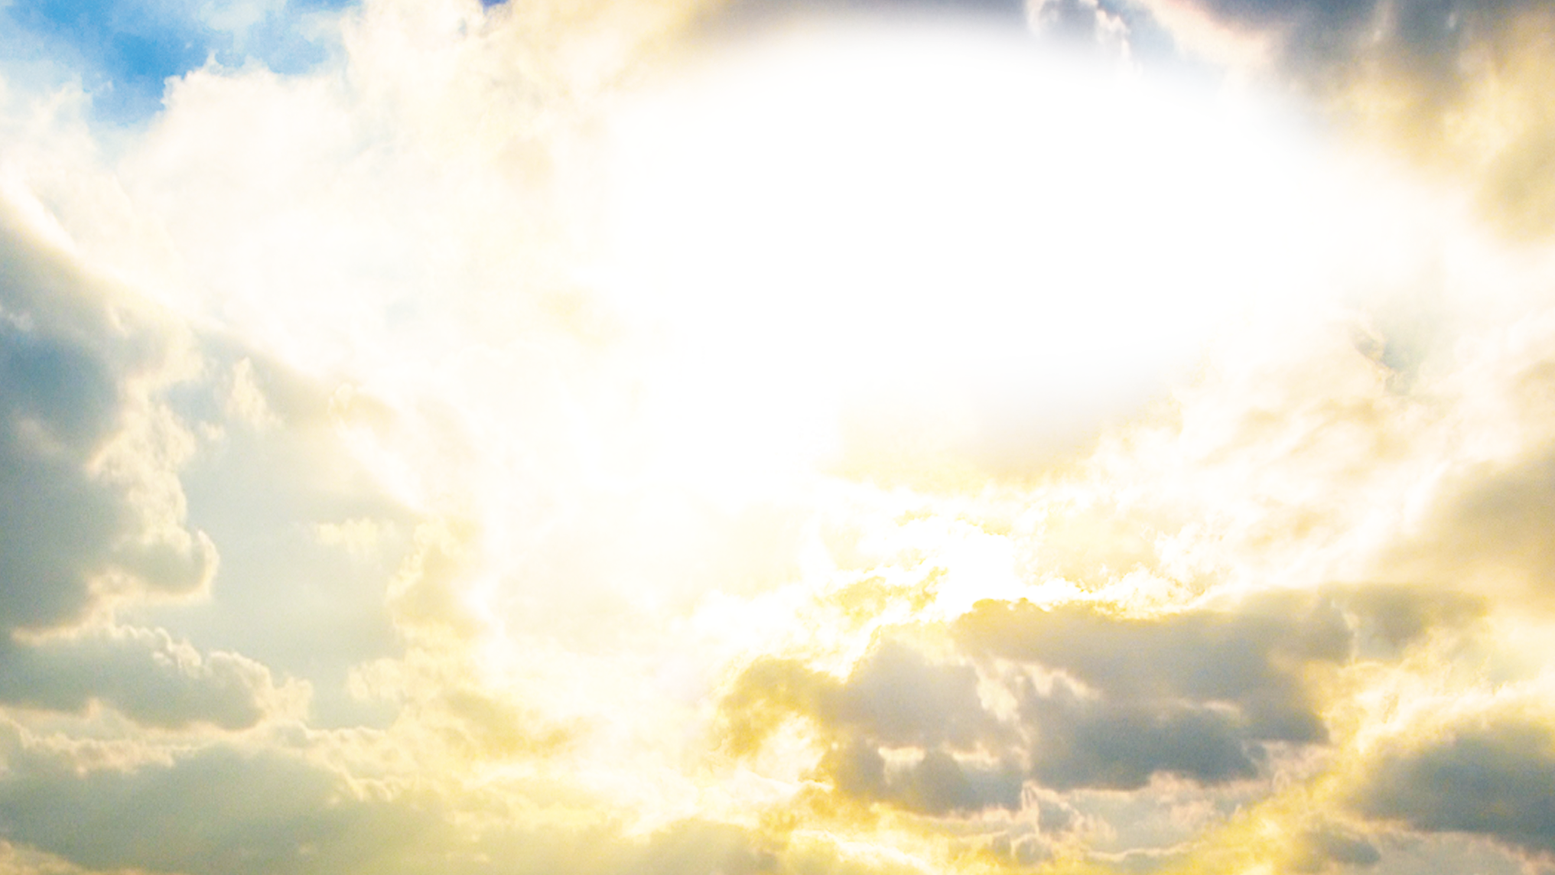
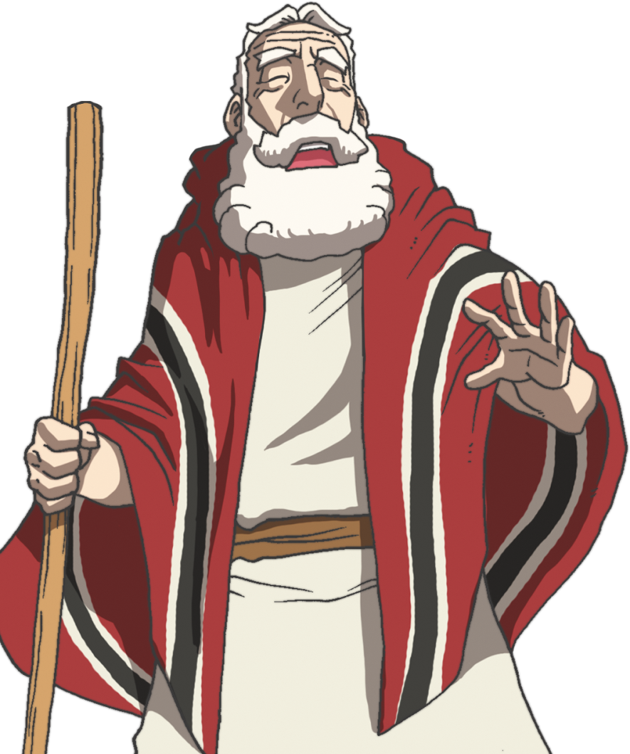
Notes:
80さい
ホレブ山で、ついに発見!

Slide 8
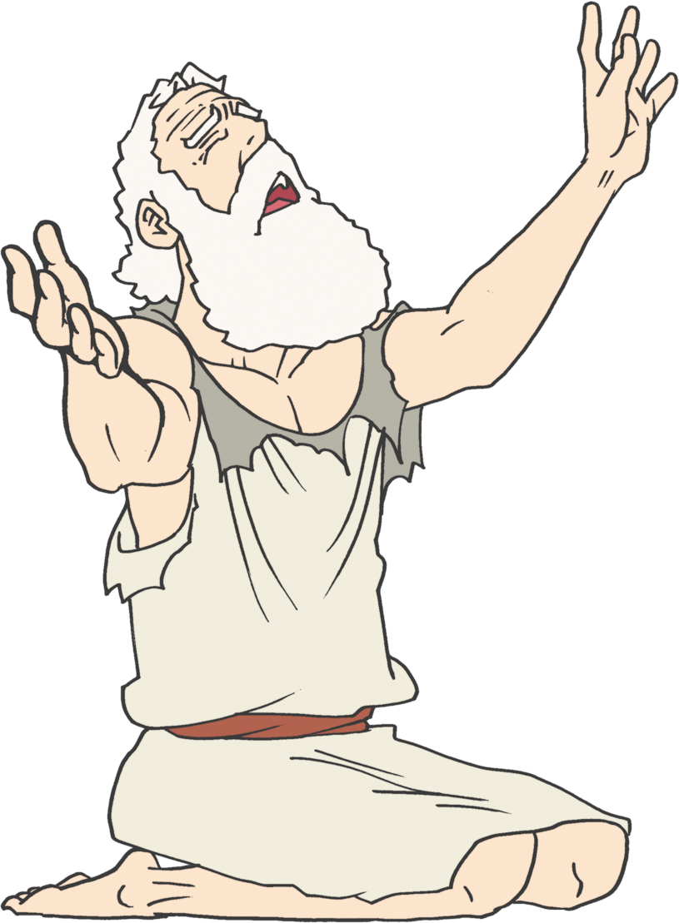
Notes:
深い祈りの奥義

Slide 9
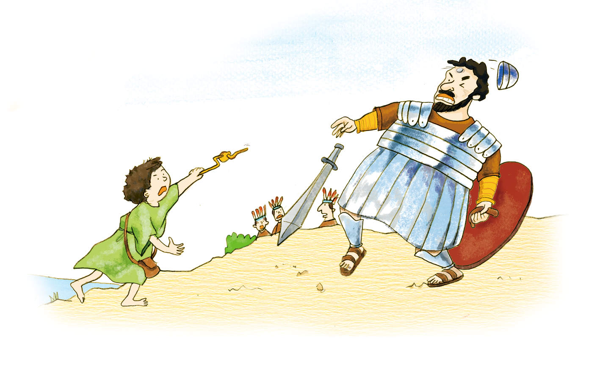

Slide 10
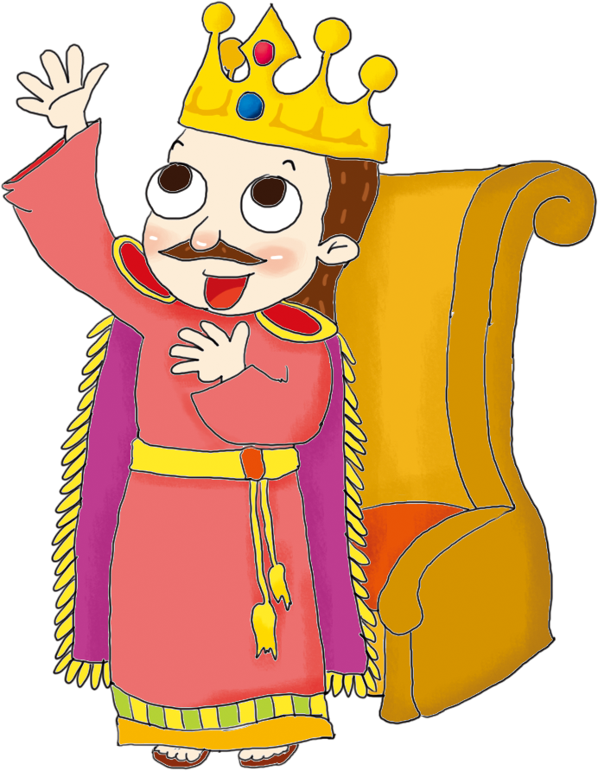

Slide 11
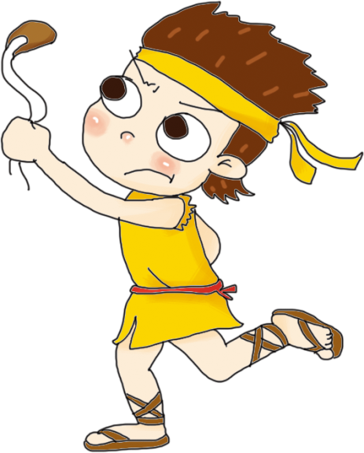
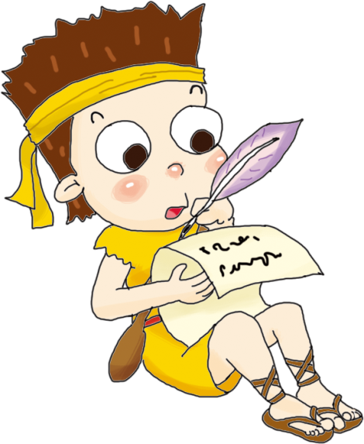
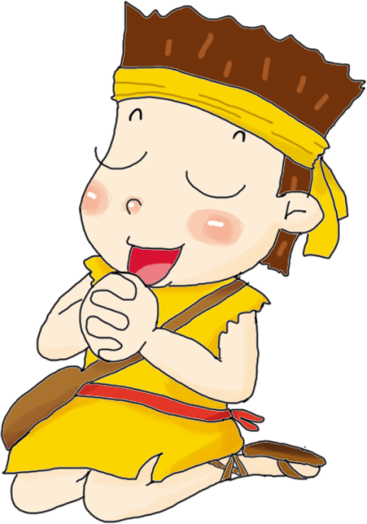
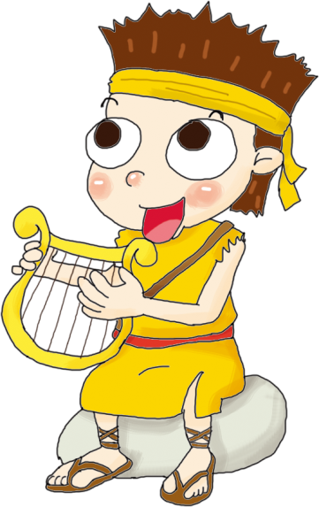
Notes:
ダビデの深い祈り

Slide 12
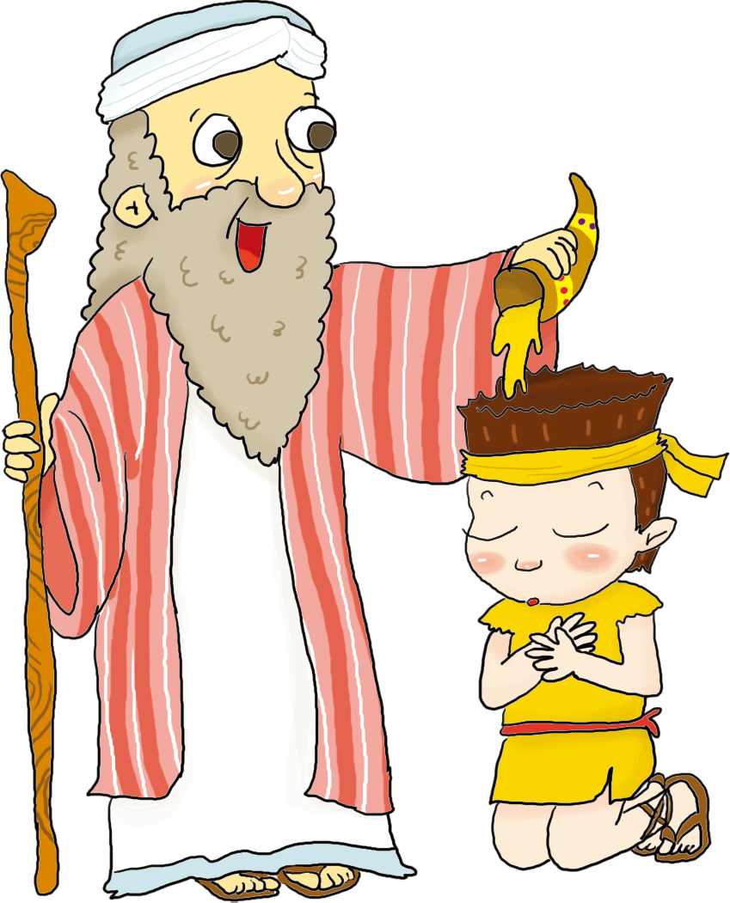

Slide 13
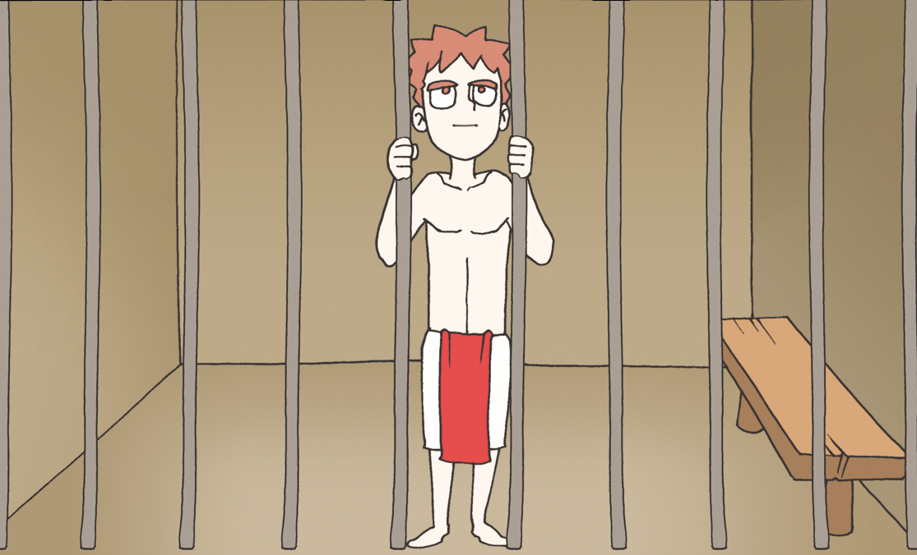
Notes:
深い祈りの奥義を味わったレムナント-未来、メッセージ、ビジョン
サムエル、エリシャ、イザヤ、パウロ(テモテ) -Ⅱテモテ2:1

Slide 14
1
イスラエルは 10こ いじょうの
まもるべき ひと いけにえが ある
せいなる たみでした

Slide 15
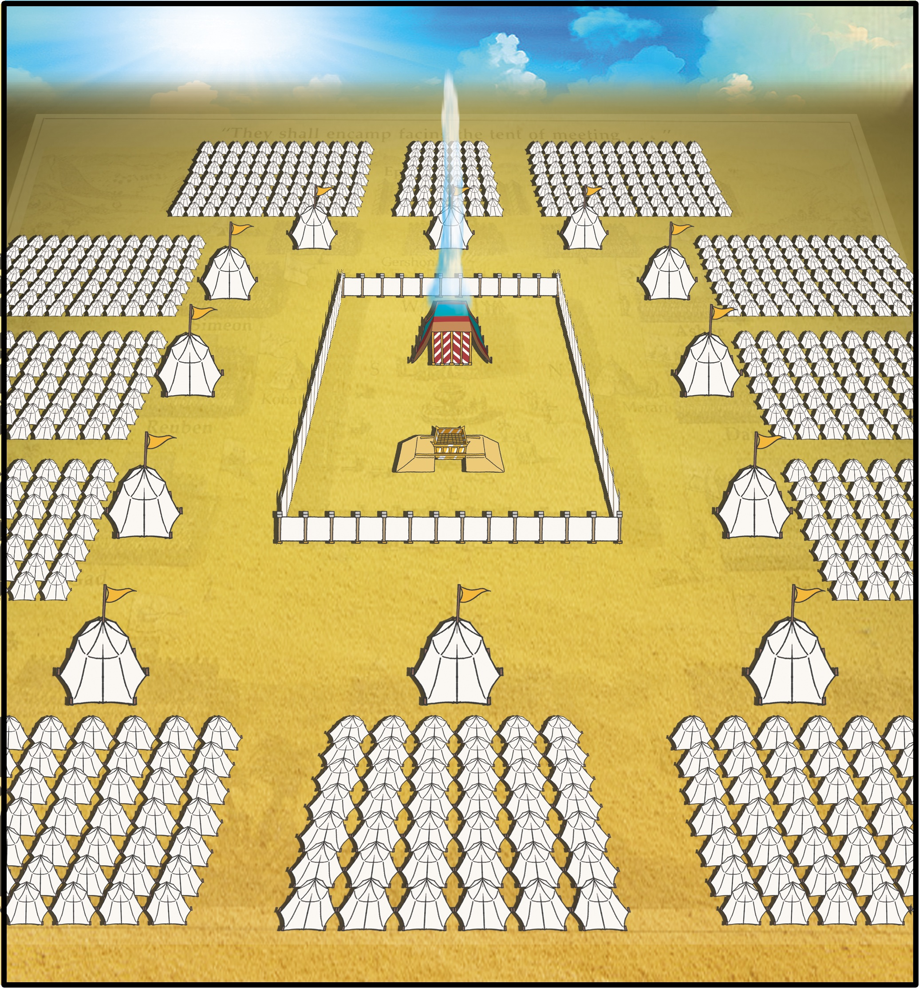
Notes:
幕屋を中心に天幕を作り

Slide 16
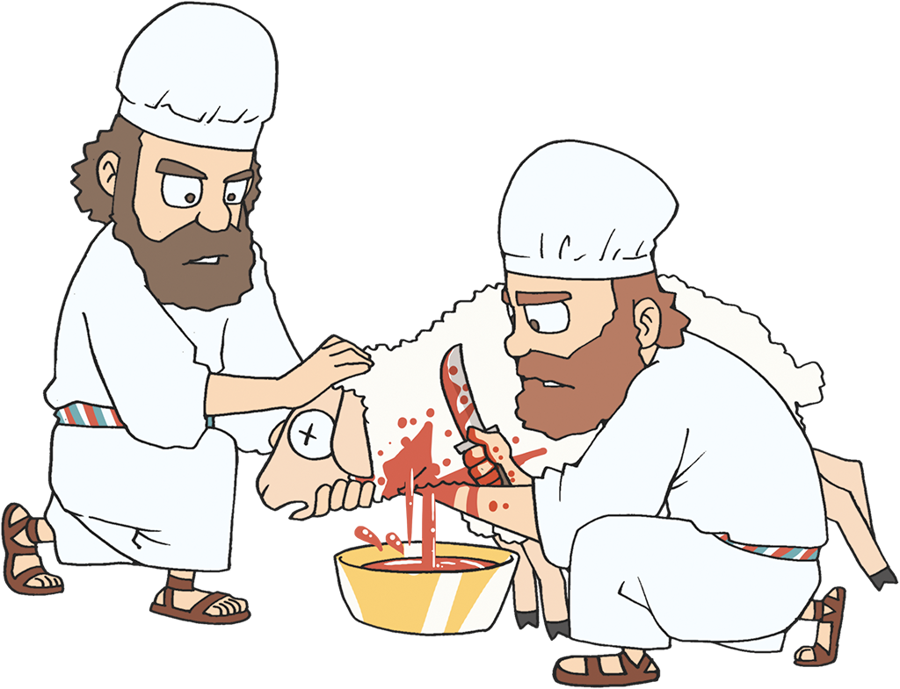
Notes:
毎日血のささげ物、10個を越える日(過越、五旬節、収穫祭、贖罪の日、安息日、安息年、ヨベルの年)

Slide 17
2
そのまつりの ために
イスラエルは ほろびました

Slide 18
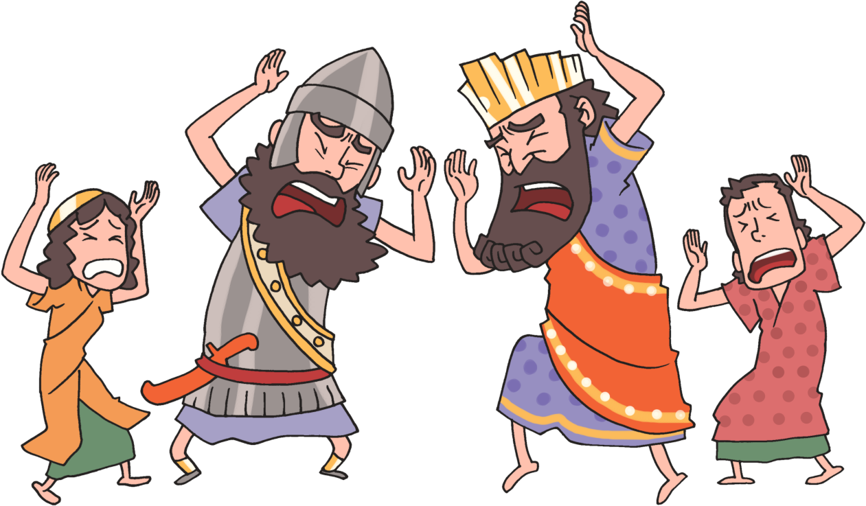
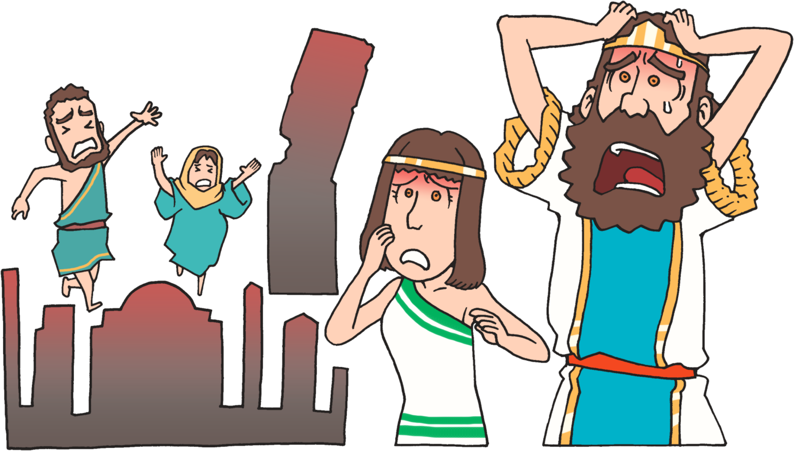
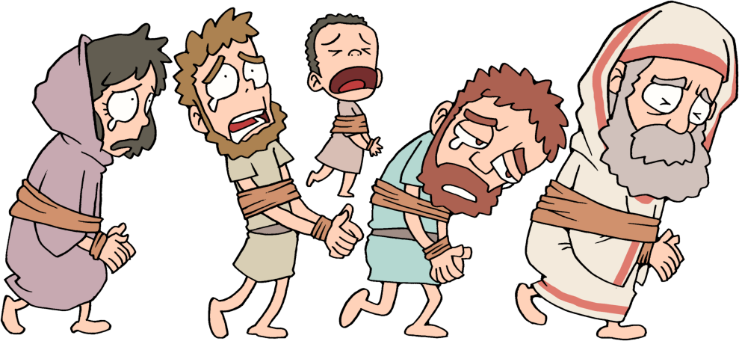
Notes:
イスラエルは祭りゆえにほろびました。
安息日-麦、病人

Slide 19
3
イエス・キリストは あんそくにちの
しゅじんです

Slide 20
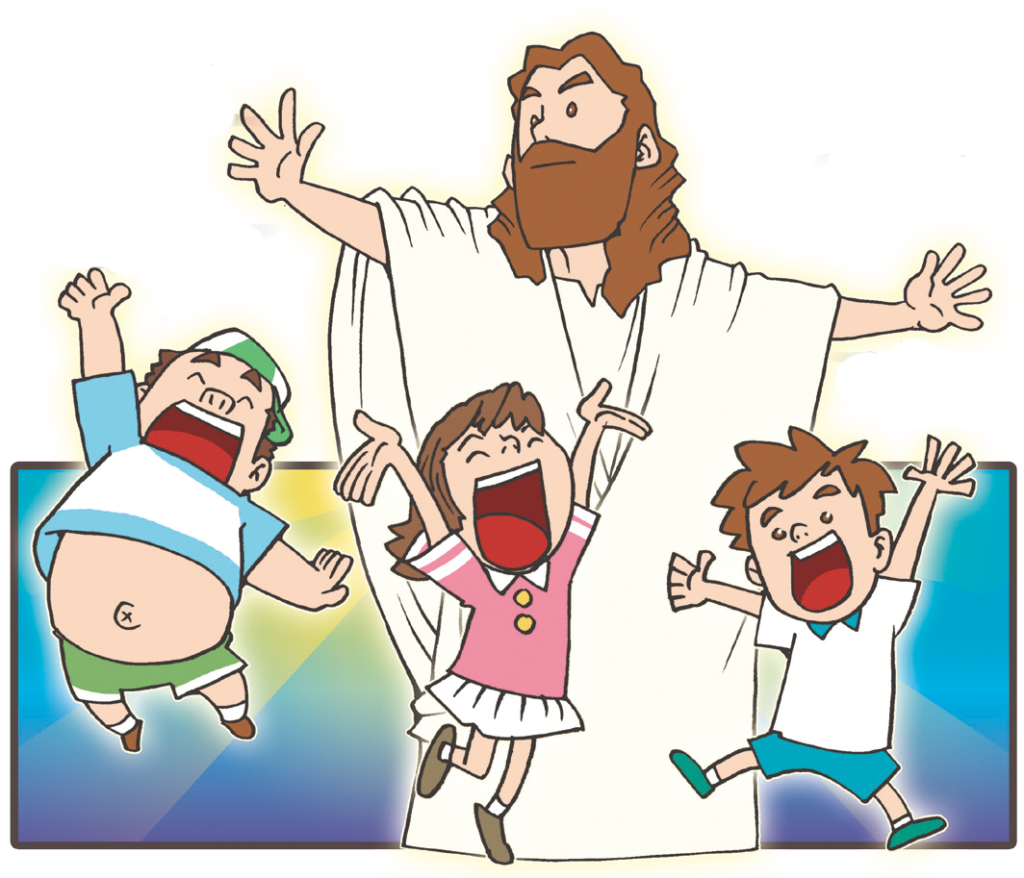
Notes:
イエス・キリスト – 完成
安息日の主人

Slide 21
Notes:
深い祈り

Slide 22
Notes:
深い祈り

Slide 23
もくそうしよう
せいしょの なかの レムナントは ふかい
いのりの おくぎを あじわいました

